Slide 1
БЕЗОПАСНОСТЬ
«МАЛЫШ ДОМА»
Выполнила
воспитатель МБДОУ
«Детский сад № 28 «Надежда»
г.Смоленск
Сторублевцева Т.А.

Slide 2


Slide 3
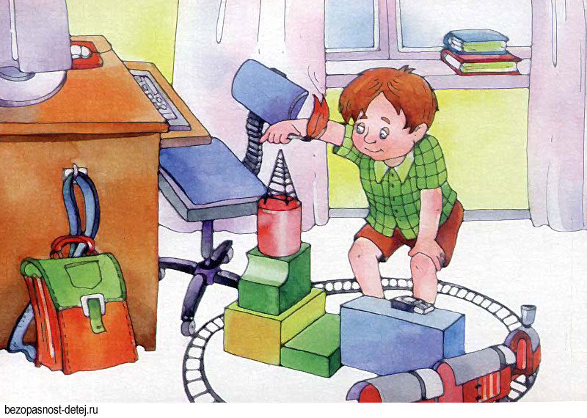

Slide 4
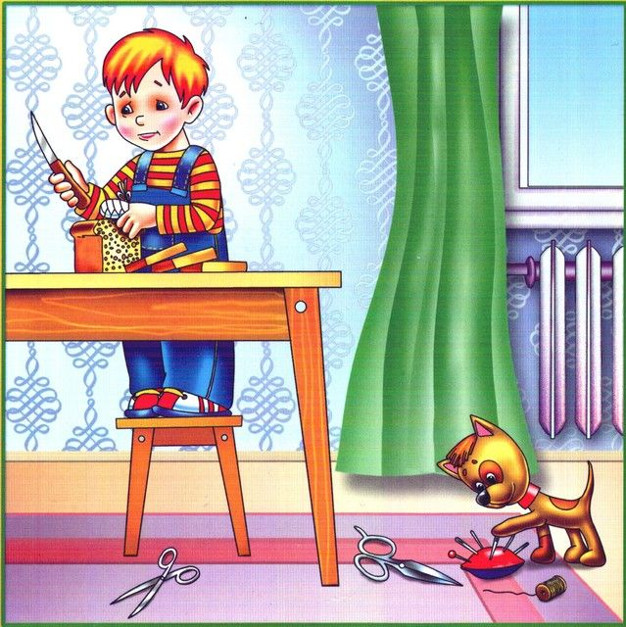

Slide 5
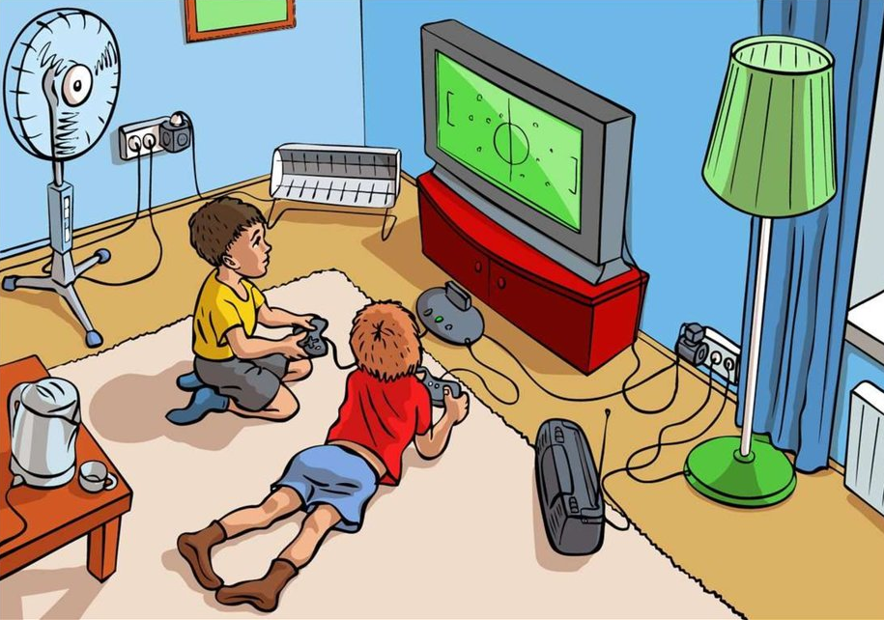

Slide 6
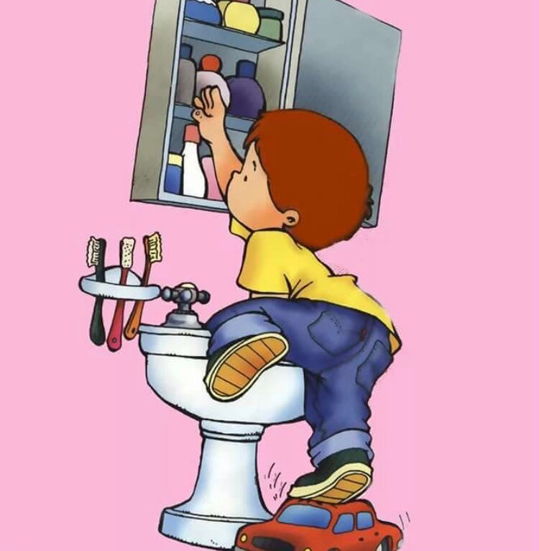

Slide 7
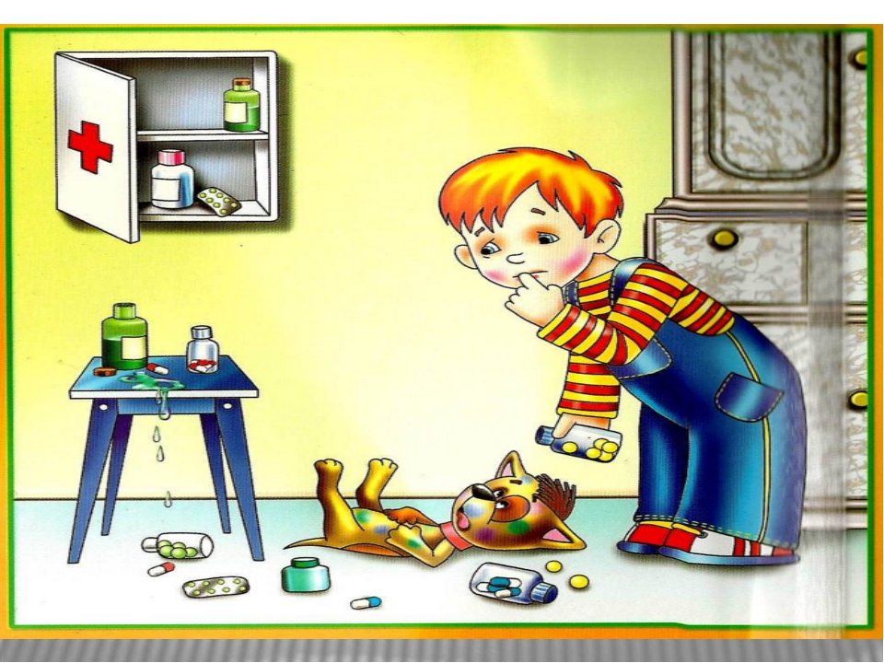

Slide 8
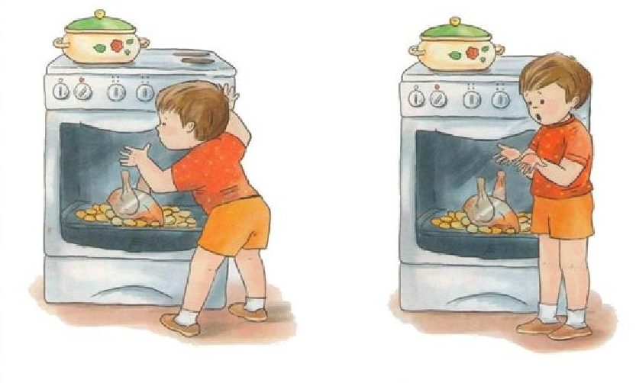

Slide 9


Slide 10


